Slide 1
선형공원 입지 선정
데이터 기반
도시녹지 확충을 위한 최적 후보지 도출
데이터 기반 선형공원 입지 선정 도시 녹지 확충을 위한 최적 후보지 도출
#선형공원 #도시녹지확충 #데이터분석 #열섬해소
20210951 박유나

Slide 2




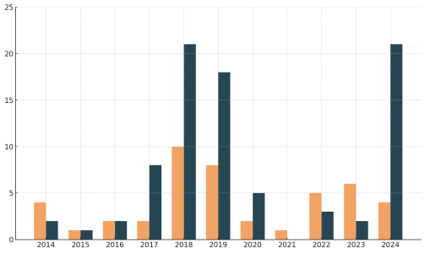






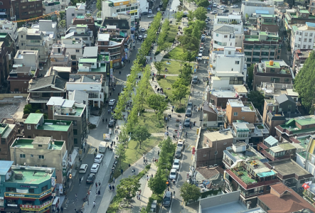
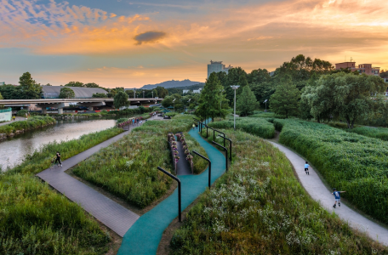
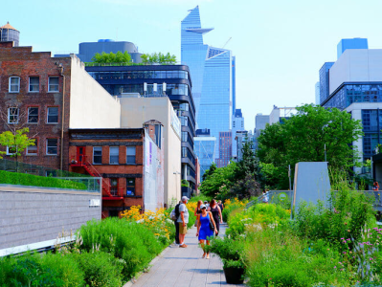

01. 문제 설명
[ 10년 서울 7 ~ 8월 폭염 일수 추이 ]
뉴스 1
녹지의 역할
녹지 불균형 = 열 축적 불균형
21
서울 35도 넘긴 날 9→58일로 늘어… ‘열섬효과’로 대도시 폭염 위험
식물의 증산작용이 공기를 식히고
토양·그늘이 지면 온도 상승을 억제함
도심부는 녹지가 부족하고
아스팔트, 콘크리트 등 불투수면 비율이 높음
-> 낮 동안 열을 흡수하고 밤에도 열을 방출하지 못함
...
"특히 지난 2018년엔 35도를 넘는 날이 21일을 기록했는데
이는 앞서 10년간의 일수를 합친 것보다 많은 수준이다. "
....
10배 차이
2
출처: 기상청 국가기후데이터센터, 폭염일수 통계 (2014–2024년 서울 기준, 직접 재가공)
하지만 서울 도심은 빽빽한 건물과 도로, 철도로 녹지 확보가 어려움
서울시의 8월 폭염일수가 지난 10년 사이 10배가량 증가
서울시의 열섬 악화
제한된 공간을 활용하기 위해서는 선형 자원을 활용한 `선형 공원` 을 조성
선형 자원이란?
경의선숲길
양재천 생태공원
하이라인 파크
선형 자원은 철도, 고가도로, 수로 등 도시 곳곳에 존재하는 길고 좁은 유휴 인프라입니다.
선형 공원이란?
이러한 선형 자원을 따라 녹지를 연결·확장하여 만든 공원으로,
열섬 완화·보행 환경 개선·지역 활성화 등 복합적 도시 문제를 해결할 수 있는 잠재력을 지닙니다.
출처: 도시정비뉴스 「연남동 경의선숲길, 카페·음식점 상권 확장된다」
출처: 연합뉴스 「서초구 양재천 복원사업, 英 '그린월드어워즈' 은상 수상」
출처: NewYork.kr 「뉴욕 하이라인 파크」
분석 목표
행정동별 도시환경·녹지여건·활동특성을 분석하여, 선형공원 조성이 시급한 우선 입지 행정동 선정

Slide 3




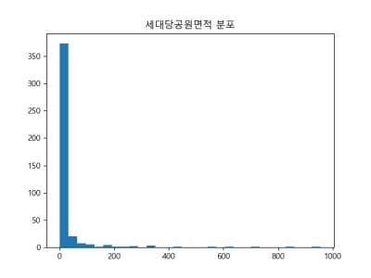

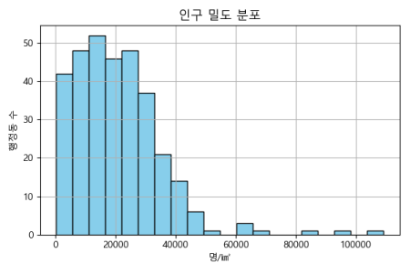
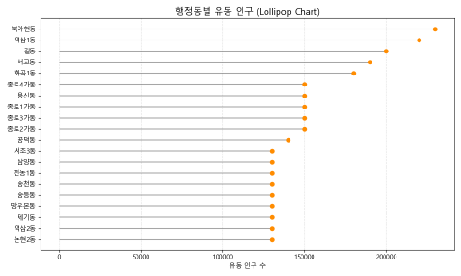
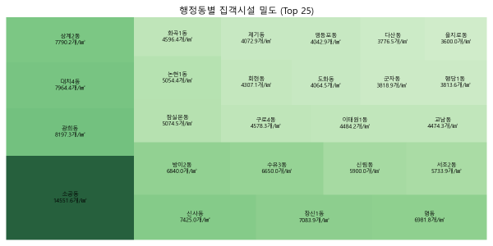



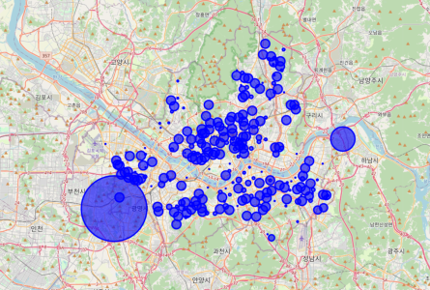
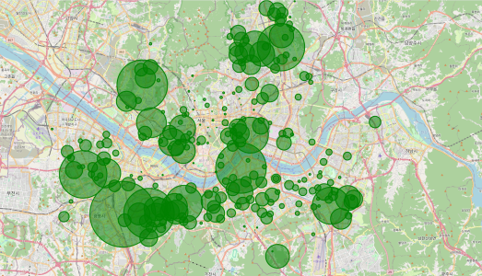
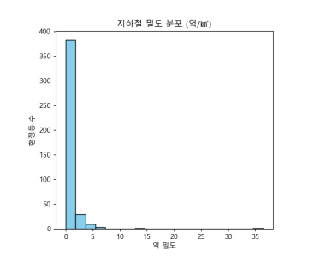
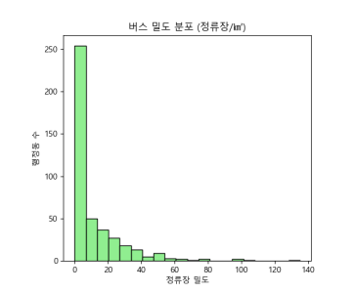
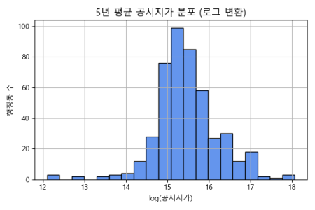

02. 데이터
녹지 부족도에 대한 변수
사회 수요에 대한 변수
- 세대당 공원면적
- 공원 비율
-인구 밀도
- 유동 인구
- 집객시설 밀도
행정동별 세대수
1세대당 공원면적
-> log 정규화 전처리
총 공원면적 (㎡)
행정동 면적
행정동 면적당 인구 수 분포 (명/㎢ 기준, 정규성 확인 목적)
상위 행정동 유동 인구 비교 (시간·요일 평균 기준 체류 수요)
행정동별 집객시설 밀도 비중 시각화 (면적당 주요 시설 수 Top 25)
공원 비율
= 총공원면적 / 행정동 면적
행정동 단위 인구 데이터 활용
행정동 기준 공간 결합
행정도 인구 / 행정동 면적
시간대별 유동인구 데이터
평균값(시간·요일 기준) 계산
싱글 단위 집객시설 데이터
행정동 기준 공간 결합
행정동 집객시설 수 / 행정동 면적
대부분 값은 0~30㎡/세대 구간에 몰려 있고
일부 수백㎡의 값이 긴 꼬리를 형성 → 비대칭 분포, 고분산
-> 녹지 절대 부족 여부
-> 면적 대비 녹지율
-> 고밀 주거지 판단
-> 생활권 활동 인구
-> 유동 인구 유인 지표
접근성에 대한 변수
경제부지 여건에 대한 변수
- 지하철 접근성
- 버스 접근성
- 인구당 접근성
-5년 평균 공시지가
- 추정 매출액
 | 추정매출액/변환값
사직동 | 561,650
상정동 | 92,038
청운효자동 | 433,498
평정동 | 135,760
부앙동 | 142,144
가회동 | 184,030
지하철역 위경도 확보
행정동 경계와 공간 결합
행정동별 지하철역 수 계산
버스 정류장 위경도 확보
행정동 경계와 공간 결합
행정도별 버스정류장 수 계산
지하철 밀도 분포 (히스토그램) / 버스 밀도 분포 (히스토그램)
5년 평균 공시지가 분포 (W) / x: 공시지가 / y: 빈도수
공시지가(W) 로그 변환 (정규성 확보)
행정동별 면적당 평균값 활용
행정동별 면적
공시지가(W) 로그 변환 (정규성 확보)
행정동별 면적당 평균값 활용
-> 역 접근성(공간)
-> 정류장 접근성(공간)
-> 역 및 정류장 접근성(수요)
-> 토지가격·사업비 부담
-> 상업 활성도

Slide 4



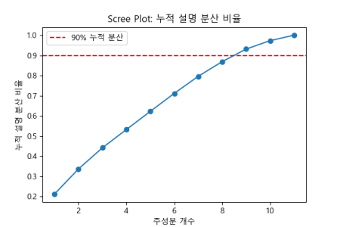
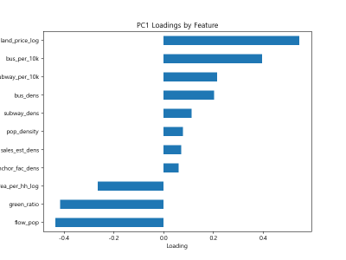
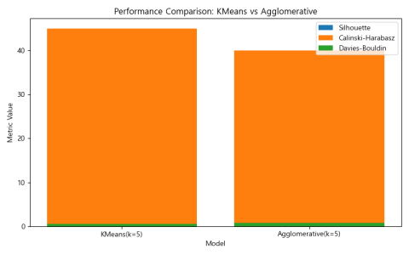


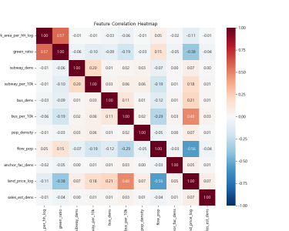
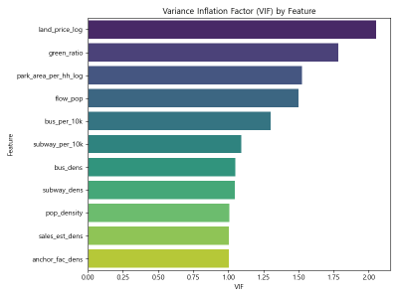
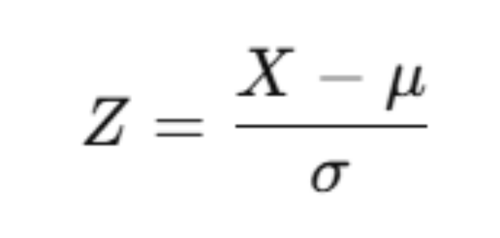
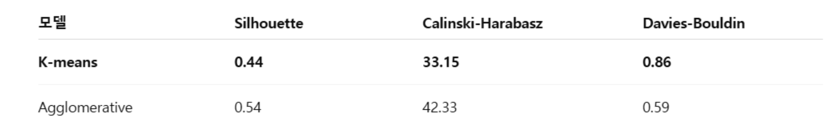


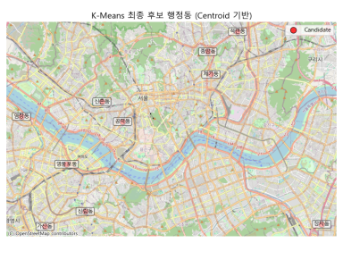

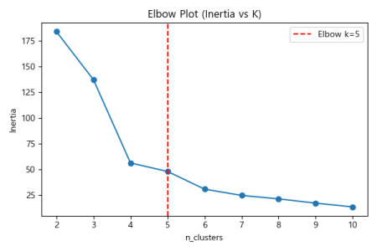
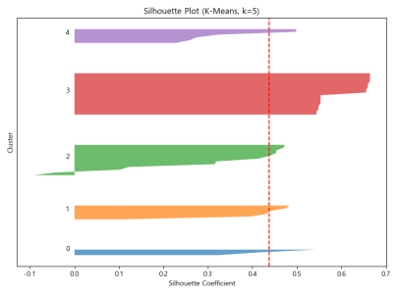
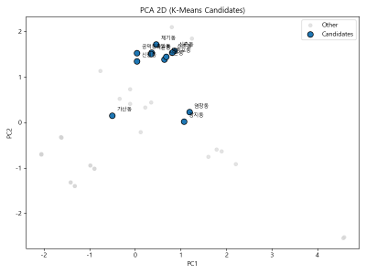





03. 분석 방법 및 분석 결과 1차
1. 클러스터링에 쓰일 변수 선정 및 전처리
[ 최종 변수 선정 ]
[ 클러스팅 알고리즘 비교]
K-means
세대당 공원면적
공원 비율
인구 1만명당
버스 정류장 수
군집의 중심점을 기준으로 데이터를 나누는 비계층적 중심 기반 클러스터링 기법
No. | 활용 가능한 변수
1 | 세대당 공원 면적
2 | 공원 비율
3 | 지하철 밀도
4 | 버스 밀도
5 | 인구 1만명당 지하철역 수
6 | 인구 1만명당 버스정류장 수
7 | 인구 밀도
8 | 유동 인구
9 | 집객시설 밀도
10 | 5년 평균 공시지가
11 | 매출 밀도
Agglomerative
데이터 간 거리 정보를 기반으로 점차 병합해 나가는 계층적 병합형 클러스터링 기법
생활 인구
5년 평균
공지시가
설명 분산 누적 비율
PCA 로딩값 (PC1 기준)
Z-score 표준화
X: 원래의 데이터 값
μ: 해당 변수의 평균
σ: 해당 변수의 표준편차
Z: 표준화된 값 (Z-score)
서로 다른 단위와 범위를 가진 변수들을 동일한 기준으로 맞추기 위해
Silhouette, Calinski-Harabasz, Davies-Bouldin 지표를 시각화하여 비교한 결과,
K-means가 전반적으로 더 우수한 군집 품질을 보여
을 최종 선택
상관관계 히트맵
VIF Bar Chart
K-means 클러스터링
2. 클러스터링을 통한 후보 행정동 선정
[ 10개 후보 행정동 선정]
영등포구·강서구
서대문구·마포구
수치적 검증
시각적 납득
결과
성북구 (종로구 인접)
금천구·관악구
송파구
엘보우 그래프
실루엣 점수 분포
PCA 시각화
K=5에서 기울기 감소 → 최적 k 후보 도출
Elbow로 제안된 k=5에 대해, 실루엣 점수를
통해 군집의 응집도와 분리도를 수치적으로 검증
K=5로 군집화한 결과를 2D로 투영
→ 후보지들이 유사한 특성을 기반으로
응집된 군집을 형성함을 시각적으로 확인
※ 본 분석은 후보지를 1차적으로 좁히기 위한 과정으로,
공간 특성(녹지·접근성·사회 수요·경제 여건)을 바탕으로 클러스터링을 수행하여
유사 행정동을 도출한 결과입니다.
하지만 이 프로젝트의 목표인 최적의 선형공원 입지 조합을 선정하기 위해선,
이 필요합니다.
변수 중요도와 공간 연결성까지 반영한 2차 분석(휴리스틱 기반 평가)

Slide 5



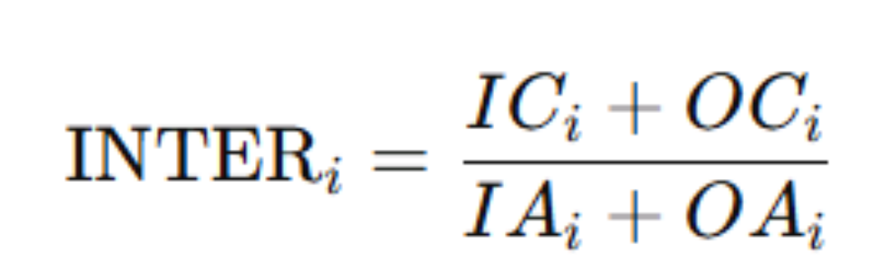
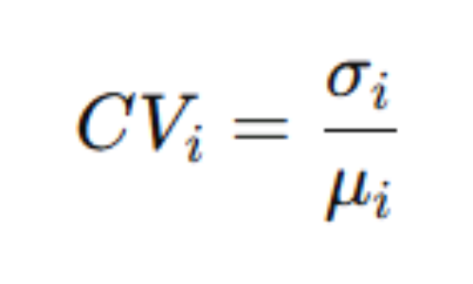
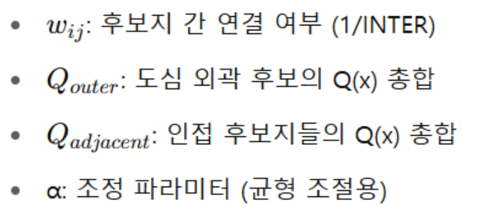
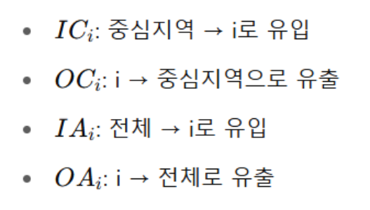
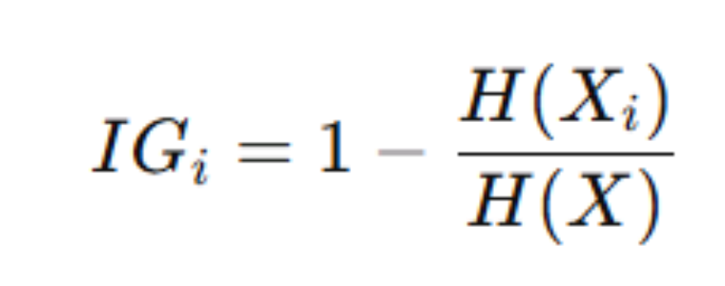
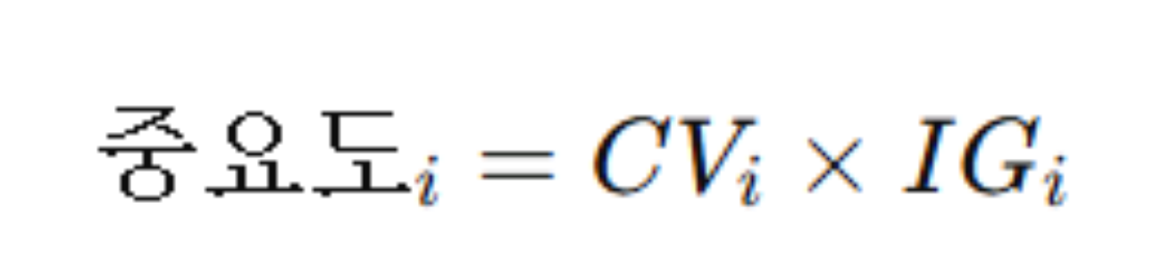
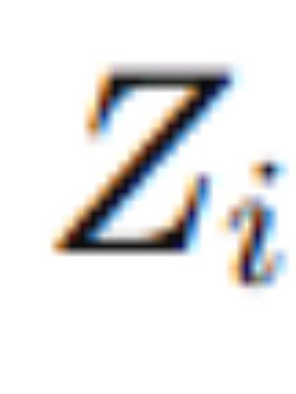

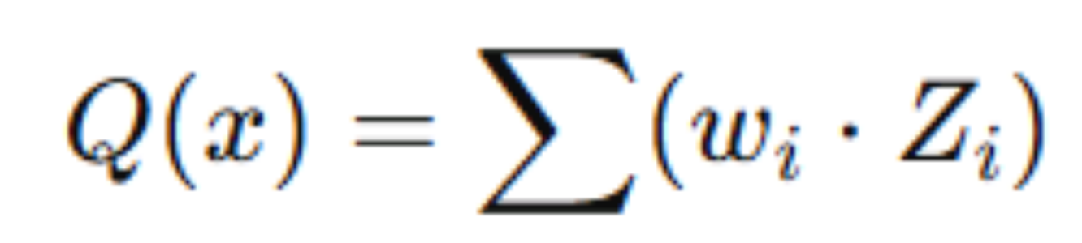
04. 분석 방법 및 분석 결과 2차
3. 후보 행정동 중 최적 입지 선정을 위한 휴리스틱 기반 점수 산정
(1) 변수 중요도 산정 (AHP 기반 Q(x) 점수 도출)
(2) 최종 입지 조합 평가 (INTER 기반)
(3) 최적화 수식 (조합 탐색)
목적
각 행정동의 특성을 종합적으로 고려해 중요도 기반 점수를 부여
→ 녹지 부족, 접근성, 사회 수요, 경제 여건 모두 반영
INTER 지표 정의
목적
조합의 연결성과 Q(x) 조건을 함께 고려해 최적 후보지 조합 도출
중심지역과 후보지역 간의 상호작용 비율 지표
각 행정동의 중심지 유입·유출 교통량을 반영
변동 계수(CV) 계산
각 변수의 상대적 변동성 측정
정보이득(IG) 계산
변수의 정보 제공력 (엔트로피 기반)
제약조건
최소 1개는 외곽 후보 포함
총 연결수 제한
인접성 확보 (거리 조건 ≤ 5km)
중요도 점수 산출
두 지표를 곱하여 변수별 중요도 결정
AHP 고유벡터 도출
중요도 기반 쌍대 비교 행렬 구성 → 고유벡터 w 도출
최종 Q(x) 점수 산출
행정동 단위 z-score 정규화된 값 에 대해:
결과 : Q(x) 기반 우선 후보지 중 → INTER 연결성 높은 조합을 최종 입지로 선정
→ 모든 변수에 대해 가중합으로 행정동 종합 점수 Q(x) 부여
→ Q(x) 상위 후보지만 우선 선정

Slide 6

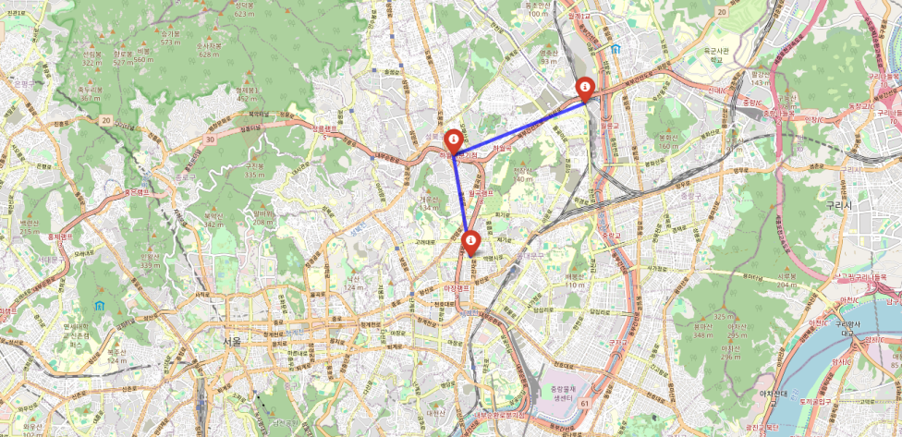

05. 결론
4. 최적 행정동 선정 및 인사이트
프로젝트 전 과정 요약
석관동
◾ 도시환경, 녹지여건, 접근성, 사회 수요, 경제 여건 등
다양한 관점에서 총 11개 변수 수집 및 정제
종암동
◾ 변수 간 중복 제거 및 중요도 평가를 거쳐
K-means 기반 클러스터링으로 유사 특성 후보지 추출
◾ 이후 AHP 기반 점수화와 공간 연결성 분석(INTER)을 통해
데이터 기반 판단 + 공간적 타당성을 동시에 반영
제기동
➜ 선형공원 조성이 시급하고 효과적인 최적 입지 3곳을 도출함
● 석관동: 인구 밀도↑·녹지율↓
● 종암동: 유동인구↑·교통접근성↑
● 제기동: 하천 인접·토지부담↓
주요 인사이트
데이터 분석을 통해 서울시에서 선형공원 조성이 시급한 3개 행정동(석관동, 종암동, 제기동)을 최종 추천합니다.

Slide 7
06. 참고문헌
활용 데이터 목록 및 출처
참고문헌
활용 데이터셋명 | 출처
2020년 서울시 읍면동별 1세대당 도시공원 면적 | 산림빅데이터거래소
서울특별시_역사마스터 정보 | 서울 열린 데이터 광장
서울시 버스 정류소 위치 정보 | 서울 열린 데이터 광장
행정안전부_지역별(행정동) 성별 연령별 주민등록 인구수 | 서울 열린 데이터 광장
서울 생활 이동 | 서울 열린 데이터 광장
서울시 상권분석 서비스(집객시설-상권) | 서울 열린 데이터 광장
서울시 상권분석 서비스(영역-상권) | 서울 열린 데이터 광장
지역분석 개폐업수(률) | 서울 열린 데이터 광장
서울시 번지별 공시지가 데이터 | 서울시 빅데이터 캠퍼스
서울시 행정동단위 분기별 추정매출액 | 서울시 빅데이터 캠퍼스
서울시 행정구역 (동별) 통계 | 서울 열린 데이터 광장
기상청_폭염일수 | 기상청 (국가기후데이터센터)
참고문헌명 | 저자 및 출처
AWS데이터를 활용한 서울시 도시열섬 분포의 변화 특성 분석 - 2005년도 및 2019년도 온도측정 자료 비교를 중심으로 - | 박세홍 (중앙대학교) 배웅규 (중앙대학교)
The Social Equity of Urban Parks in High-Density Urban Areas: A Case Study in the Core Area of Beijing | 배웅규 /Bae, Woongkyoo 1(중앙대학교) 김다혜 /Dahye Kim 2(중앙대학교)
The Social Equity of Urban Parks in High-Density Urban Areas: A Case Study in the Core Area of Beijing | Kaiqi Zhang, Mingze Chen
GIS-based multi‐criteria analysis for sustainable urban green spaces planning in emerging towns of Ethiopia: the case of Sululta town | Eshetu Gelan
Green space accessibility helps buffer declined mental health during the COVID-19 pandemic: evidence from big data in the United Kingdom | Kwan Ok Lee, Ke Michael Mai & Souneil Park
Multi-method analysis of urban green space accessibility: Influences of land use, greenery types, and individual characteristics factors | Kaiqi Zhang, Mingze Chen
Demand for parks and perceived accessibility as key determinants of urban park use behavior | Jingyuan Zhang, Puay Yok Tan
MIT Terrascope 2024 – Economic Feasibility (Terrascope Webpage) 검색일자. 2025.06.21 | https://terrascope2024.mit.edu/?page_id=158
Impacts of perceived safety and beauty of park environments on time spent in parks: Examining the potential of street view imagery and phone-based GPS data | Hanlin Zhou, Jue Wang, Kathi Wilson
뉴스 1, “서울 35도 넘긴 날 9→58일로 늘어”…‘열섬효과’로 대도시 폭염 위험, 검색일자:25.06.21 | https://www.donga.com/news/Society/article/all/20240628/125670797/1

